Slide 1
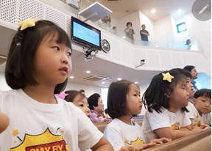
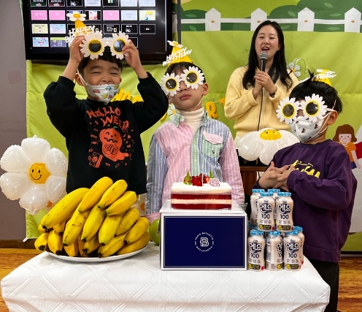
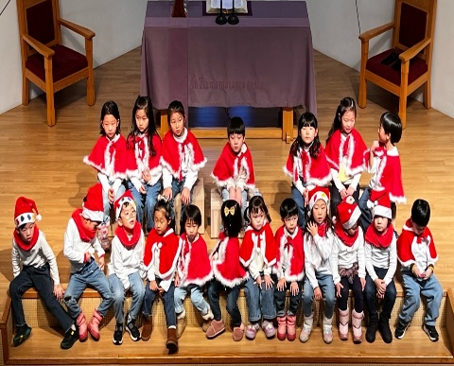
유치부 하반기 계획
예능대회
9월
성경암송 대회
9월, 11월
생일잔치
매월( 첫주 )
성경퀴즈 대회
11월
달란트시장/체험부스
10월
성탄절 준비
10월 ~12월

